Slide 1
Davor Spevec MINISTARSTVO UNUTARNJIH POSLOVA RAVNATELJSTVO CIVILNE ZAŠTITE SEKTOR 112
RANO UPOZORAVANJE I UZBUNJIVANJE

Slide 2
RANO UPOZORAVANJE I UZBUNJIVANJE

Slide 3
ZAKONSKA OSNOVA
Zakon o sustavu civilne zaštite (NN 82/15, 118/18, 31/20, 20/21, 114/22)
Uredba o jedinstvenim znakovima za uzbunjivanje (NN 61/16)
Pravilnik o postupku uzbunjivanja stanovništva (NN 69/16)
Pravilnik o tehničkim zahtjevima sustava javnog uzbunjivanja stanovništva (NN 69/16)
Pravilnik o postupku primanja i prenošenja obavijesti ranog upozoravanja, neposredne opasnosti te davanju uputa stanovništvu (NN 67/17)

Slide 4
Zakon o sustavu civilne zaštite
Čl.12. Ministarstvo je nadležno za sljedeće poslove:
– uspostavlja i upravlja jedinstvenim sustavom uzbunjivanja u Republici Hrvatskoj i provodi uzbunjivanje i obavješćivanje stanovništva
– daje suglasnost pravnim osobama na projekte sustava za uzbunjivanje
Čl. 38.
Pravne osobe – operateri dužni su uspostaviti i održavati sustav uzbunjivanja u perimetru stvarnih rizika za građane
Čl. 39.
Vlasnici i korisnici objekata u kojima se okuplja ili istodobno boravi više od 250 ljudi te odgojne, obrazovne, zdravstvene i druge ustanove, prometni terminali, sportske dvorane, stadioni, trgovački centri, hoteli, autokampovi, proizvodni prostori i slično, u kojima se zbog buke ili akustičke izolacije ne može osigurati dovoljna čujnost sustava za javno uzbunjivanje, dužni su uspostaviti i održavati odgovarajući interni sustav za uzbunjivanje i obavješćivanje

Slide 5
Uredba o jedinstvenim znakovima za uzbunjivanje
Ovom Uredbom propisuju se znakovi za uzbunjivanje stanovništva, vatrogasnih i drugih postrojbi civilne zaštite, izdavanje priopćenja za stanovništvo i način upoznavanja stanovništva sa znakovima za uzbunjivanje

Slide 6
Pravilnik o postupku uzbunjivanja stanovništva
subjekti i sredstva za uzbunjivanje stanovništva:
uzbunjivanje i obavješćivanje stanovništva provode centri 112
u jedinstveni sustav uzbunjivanja u RH uključuju se i sljedeći subjekti:
- pravne osobe koje svojom vrstom djelatnosti; može ugroziti život ili zdravlje ljudi ili okoliša, opskrba energijom i vodom, proizvode, skladište, prevoze, prerađuju ili u tehnološkom procesu postupaju s opasnim tvarima
- vlasnici i korisnici objekata u kojima se okuplja veći broj ljudi
- vatrogasne postrojbe
- ostali vlasnici i korisnici sirena
za uzbunjivanje i obavješćivanje stanovništva koriste se sirene, razglasni uređaji, elektronički mediji te SMS poruke

Slide 7
Pravilnik o postupku uzbunjivanja stanovništva
postupak za uzbunjivanje i obavješćivanje stanovništva o nastanku opasnosti:
uzbunjivanje stanovništva obavlja se propisanim jedinstvenim znakovima za uzbunjivanje
nadležni centar 112 davanjem priopćenja obavještava stanovništvo o vrsti opasnosti i mjerama koje je potrebno poduzeti
priopćenja za stanovništvo emitiraju se neposredno iza danog znaka za uzbunjivanje putem:
- sirena,
- razglasnih uređaja,
- elektroničkih medija,
- SMS poruka.

Slide 8
Pravilnik o tehničkim zahtjevima sustava javnog uzbunjivanja stanovništva
Ovim Pravilnikom propisuju se tehnički zahtjevi sustava javnog uzbunjivanja stanovništva koji se primjenjuju kod izgradnje novih kapaciteta te rekonstrukcije i modernizacije postojećih kapaciteta sustava javnog uzbunjivanja stanovništva.
Sustav javnog uzbunjivanja i obavješćivanja stanovništva sastoji se od sustava koji se temelji na sirenama internih sustava uzbunjivanja i obavješćivanja objekata čiji su vlasnici i korisnici dužni iste uspostaviti temeljem članka 39. Zakona o sustavu civilne zaštite te elektroničkih medija

Slide 9
KORIŠTENJE EU FONDOVA- PROJEKT MSU RH
Projektom „Modernizacija sustava za uzbunjivanje u RH“ provesti će se aktivnosti analize postojećeg stanja, projektiranja, nabave i implementacije opreme za sustav javnog uzbunjivanja baziranog na sirenama čime će se osigurati:
modernizacija postojećih elemenata sustava za uzbunjivanje
nabava i instaliranje novih centralnih uređaja za upravljanje i nadzor sirenama
dopuna sustava za uzbunjivanje novim elektroničkim sirenama
moderna i pouzdana komunikacija za upravljanje i nadzor sustava
tehnički preduvjeti za uvezivanje sustava za uzbunjivanje pravnih osoba koje su dužne imati vlastite sustave
fleksibilnost na administrativne i organizacijske promjene kod korištenja sustava

Slide 10
SUSTAV za rano upozoravanje i upravljanje krizama
RAVNATELJSTVO CIVILNE ZAŠTITE
U SURADNJI SA
MOBILNIM OPERATORIMA, HAKOM-om & AZOP-om

Slide 11
SUSTAV za rano upozoravanje i upravljanje krizama

Slide 12
SUSTAV za rano upozoravanje i upravljanje krizama
SRUUK je jedinstveno rješenje koje će u realnom vremenu dati nove mogućnosti upravljanja kriznim situacijama
Jačanje pozicija Hrvatske kao sigurne turističke destinacije
Smanjenje buduće regulativne obaveze prijavljujući se za EU financiranje i smanjenje troškova operatora
Društveno odgovorno ponašanje mobilnih operatora donijet će im pozitivan PR
Integracija sa aktualnim i novim sustavima javnih baznih stanica

Slide 13
Funkcionalnosti (1/3)
Upravljanje hitnim situacijama
Pruža donositeljima odluka kvalitetnu informaciju o broju korisnika na određenom području
Prikaz kretanja korisnika
Vizualizira korisničko kretanje u blisko realnom vremenu
Cell Broadcast obavijest mobilnim korisnicima
CBC (Cell Broadcast Center) šalje poruku svim mobilnim korisnicima koji su prisutni na proizvoljno odabranom području.

Slide 14
Funkcionalnosti (2/3)
SMS odmah obavijest mobilnim korisnicima
Rješenje će podržavati slanje SMS obavijesti za sve mobilne korisnike svih operatora, koji su pozicionirani u proizvoljno odabranom području
CAP upozoravanje i uzbunjivanje
razmjena upozorenja i signala uzbunjivanja u hitnim situacijama
putem Common Alerting Protocol (CAP) kao standardiziranog formata
Interna komunikacija
Interni razgovori i razmjena podataka između djelatnika RCZ-a i srodnih tijela (policija, vatrogasne službe, UHS, HAK, javne institucije, turističke organizacije,..)

Slide 15
Funkcionalnosti (3/3)
GMLC lokacija (Gateway Mobile Location Centre)
GMLC lokacije pozivatelja temeljene na mrežnim informacijama kad je ostvaren 112 poziv
Napredna mobilna lokacija (AML)
Prikaz GPS lokacijske informacije primljene sa mobilnog uređaja kad je ostvaren 112 poziv
SMS kasnije – obavijest mobilnim korisnicima
Mogućnost gdje bi se obavijesti mogle poslati korisnicima koji su određeno vrijeme prije izvanrednog događaja bili locirani na odabranom području
Notes:
SMS late treba biti-u u fazi provjere izvedivisti odgovoreno od AZOP-a

Slide 16
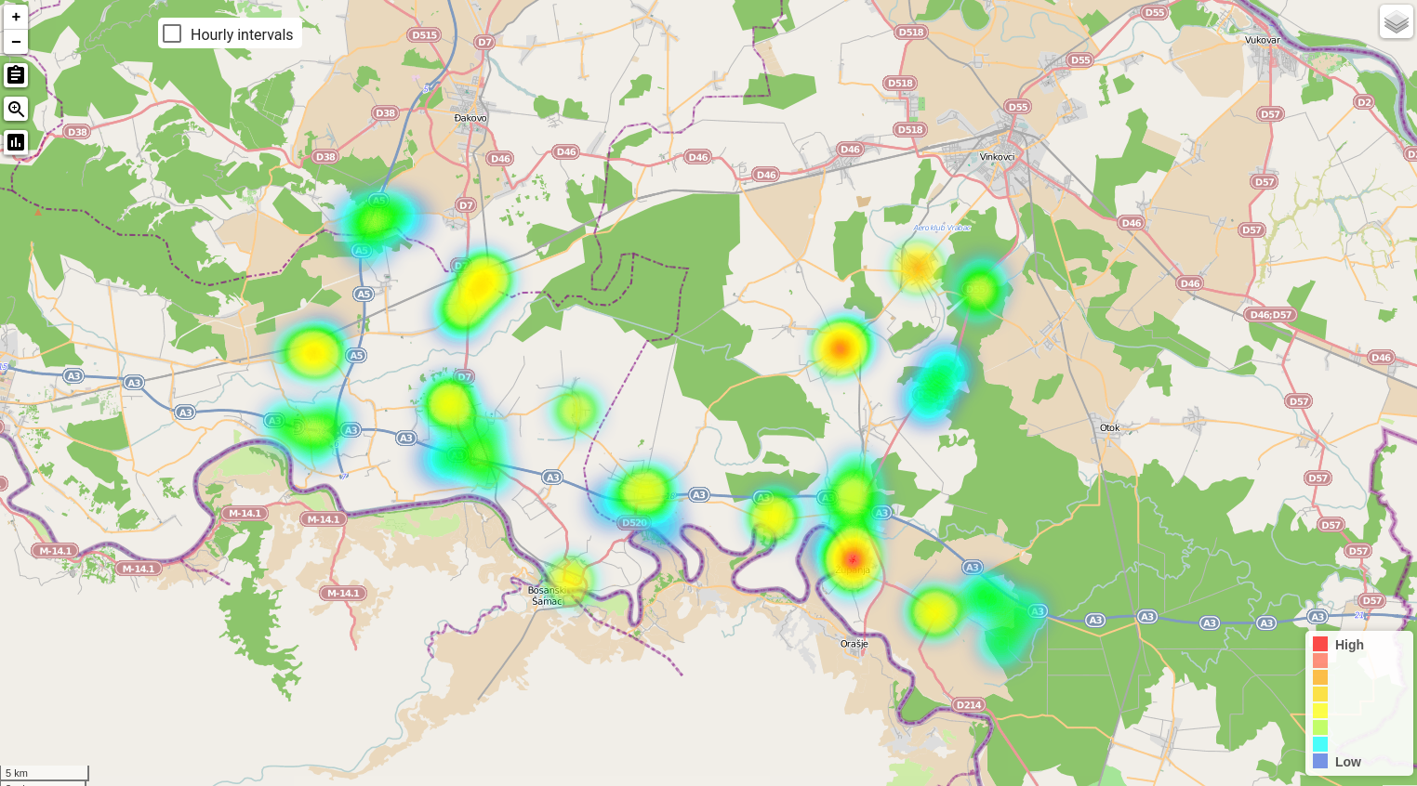
KORISNIČKA SLIKA u stvarnom vremenu
Sustav koji se temelji na lokaciji u stvarnom vremenu za prikazivanje agregiranog kretanja korisnika.
Sa SRUUK su mogući prikazi:
Velikog broja ljudi u isto vrijeme na određenim područjima
Domaći i strani korisnici
U stvarnom vremenu
Poruke strancima na njihovom jeziku
Poruke HR korisnicima u inozemstvu

Slide 17
SRUUK - VISOKI NIVO ARHITEKTURE
Custom Multitenant Visualization Layer
112
192
193
194
195
……
Location of
installation:
MUP
Mobile Operator 1
Mobile Operator 2
Mobile Operator 3
Data Visualization & Communication
CBC
Database
Operator1 Network Location Steam
Anonymization
SMS Gateway
Operator2 Network Location Steam
Anonymization
SMS Gateway
Operator3 Network Location Steam
Anonymization
SMS Gateway
GMLC & AML input

Slide 18
SUDJELOVANJE U projektu
MOBILNI OPERATORI:
Pružaju geopozicionirane podatke za anonimizaciju u blisko realnom vremenu
Instaliraju potrebnu opremu i provode anonimizaciju podataka
Ugrađuju radio pristupnu mrežu u Cell Broadcast System
Podržavaju slanje hitnih SMS poruka
HAKOM:
Dozvoljava regulatorni okvir za podržavanje projekta
Savjetodavna funkcija
AZOP:
Nadgleda zaštitu privatnosti

Slide 19
ZAKLJUČAK
Bez EU fondova ne bi bilo projekta
Projekt je usklađen s EU direktivama članak 10. EECC direktive
Zaštita osobnih podataka je imperativ
Veliki iskorak u ranom upozoravanju građana

Slide 20
Obrada žurnog poziva
Praćenje pomoću izvještaja i statistike
pomoću statistike može se zaključiti:
s kojeg je broja poziv upućen i koliko je vremena proteklo do javljanja operatera
koja je pitanja operater - koordinator postavio i koje savjete dao osobi koja je pozivom dojavila hitnu situaciju
kakve je upute operater dobio kroz akcijski plan i kada ih je proveo
vrsta i identitet resursa poslanih na mjesto događaja
koliko je vremena prošlo prije nego su dodijeljeni resursi potvrdili svoj zadatak i koliko im je vremena trebalo za izvršenje zadatka
Sve navedeno su samo neki primjeri izvješća koja se mogu izraditi
Pitanja?

Slide 21
